Slide 1
一
1
2
3
4
5
二
6
7
8
9
10

Slide 2
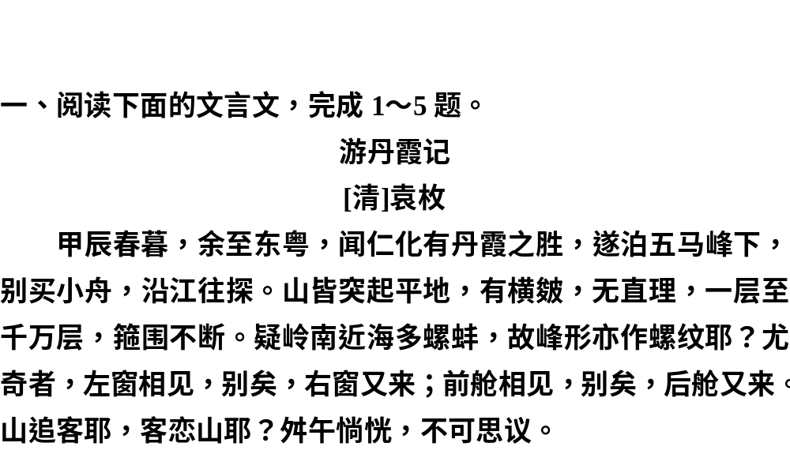
一
1
2
3
4
5
二
6
7
8
9
10

Slide 3
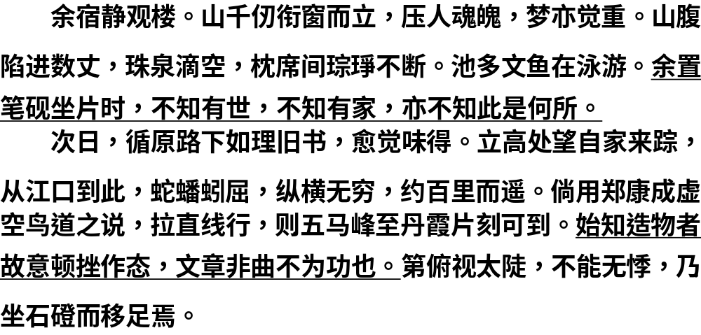
一
1
2
3
4
5
二
6
7
8
9
10

Slide 4
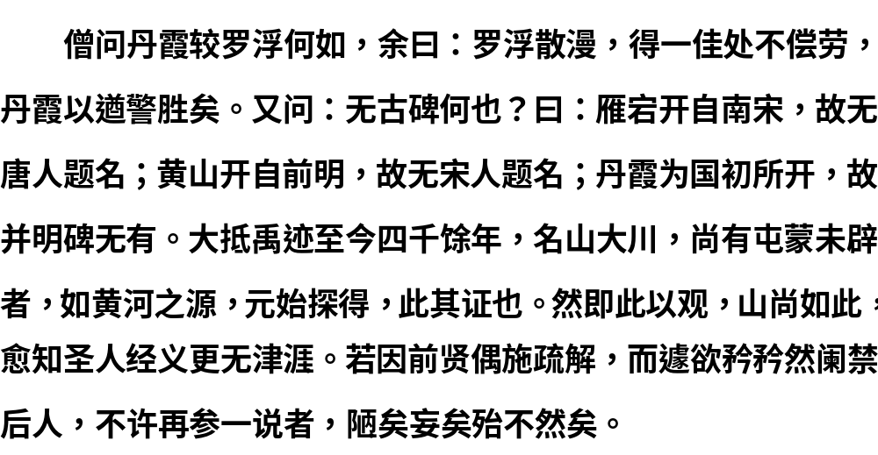
一
1
2
3
4
5
二
6
7
8
9
10

Slide 5
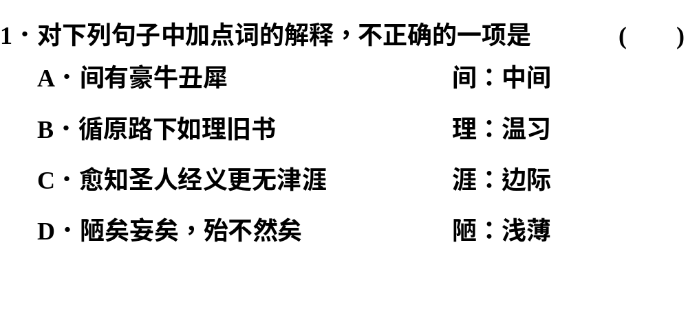
一
1
2
3
4
5
二
6
7
8
9
10

Slide 6
一
1
2
3
4
5
二
6
7
8
9
10
A
间：夹杂。

Slide 7
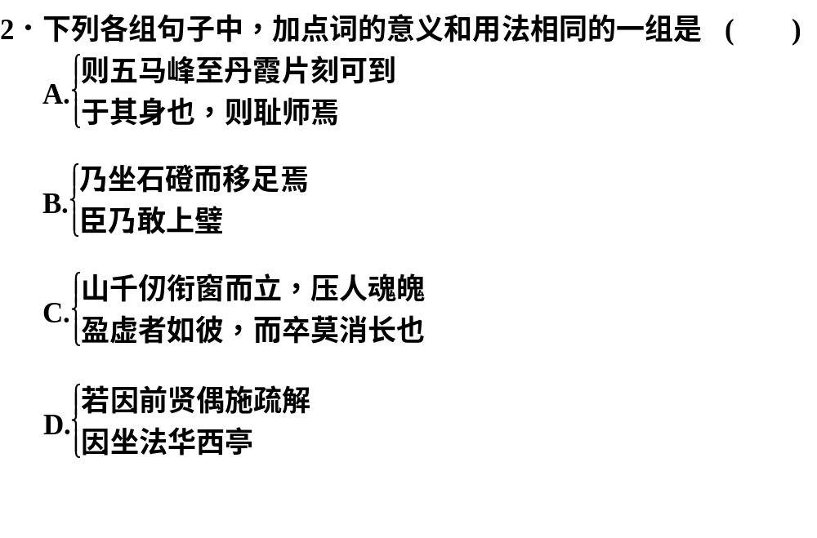
一
1
2
3
4
5
二
6
7
8
9
10

Slide 8

一
1
2
3
4
5
二
6
7
8
9
10
①连词，可译为“那么”，表示假设关系；
②连词，可译为“却”，表示转折关系。

Slide 9
一
1
2
3
4
5
二
6
7
8
9
10
①副词，就；②副词，才。

Slide 10
一
1
2
3
4
5
二
6
7
8
9
10
①连词，表示修饰关系；②连词，表示转折关系。

Slide 11
一
1
2
3
4
5
二
6
7
8
9
10
D
都是连词，因为。

Slide 12
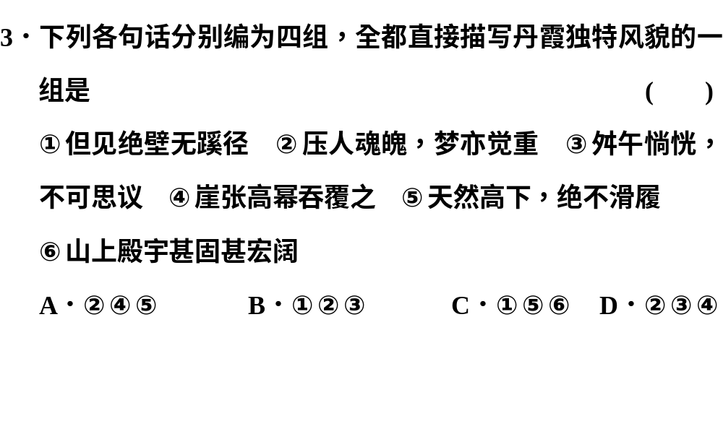
一
1
2
3
4
5
二
6
7
8
9
10

Slide 13

一
1
2
3
4
5
二
6
7
8
9
10
C
②③是写人的感觉，属间接描写。

Slide 14
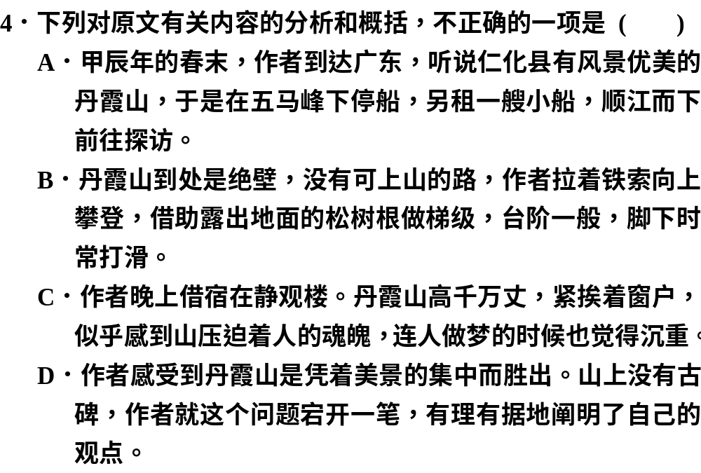
一
1
2
3
4
5
二
6
7
8
9
10

Slide 15
一
1
2
3
4
5
二
6
7
8
9
10
B
“脚下时常打滑”错，原文的意思借助露出地面的松树根做梯级，就像天然形成的台阶一般，脚下绝不会打滑。

Slide 16
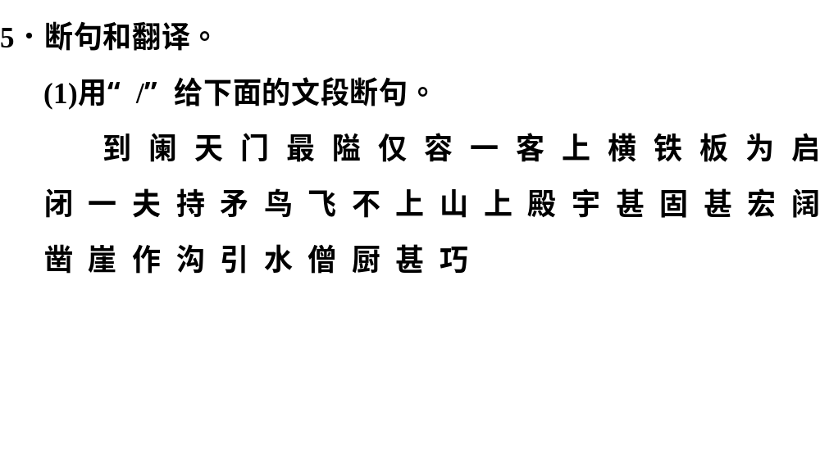
一
1
2
3
4
5
二
6
7
8
9
10

Slide 17
一
1
2
3
4
5
二
6
7
8
9
10
到阑天门最隘/仅容一客/上横铁板为启闭/一夫持矛/鸟飞不上/山上殿宇甚固甚宏阔/凿崖作沟/引水僧厨/甚巧

Slide 18
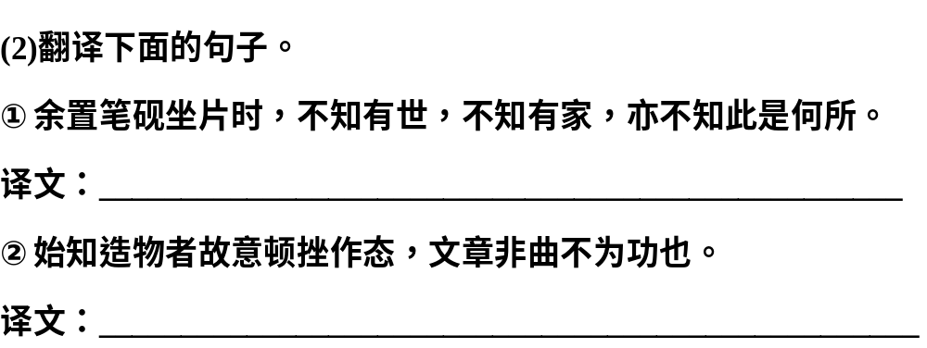
一
1
2
3
4
5
二
6
7
8
9
10
我放下笔静坐一会儿，不知不觉已忘记了外面的世界，忘记了有家，也忘记了自己身在哪里了。

Slide 19
一
1
2
3
4
5
二
6
7
8
9
10
这时我才明白大自然是故意做出回转曲折的样子，正如文章，如果不曲折宛转就不是好文章。

Slide 20
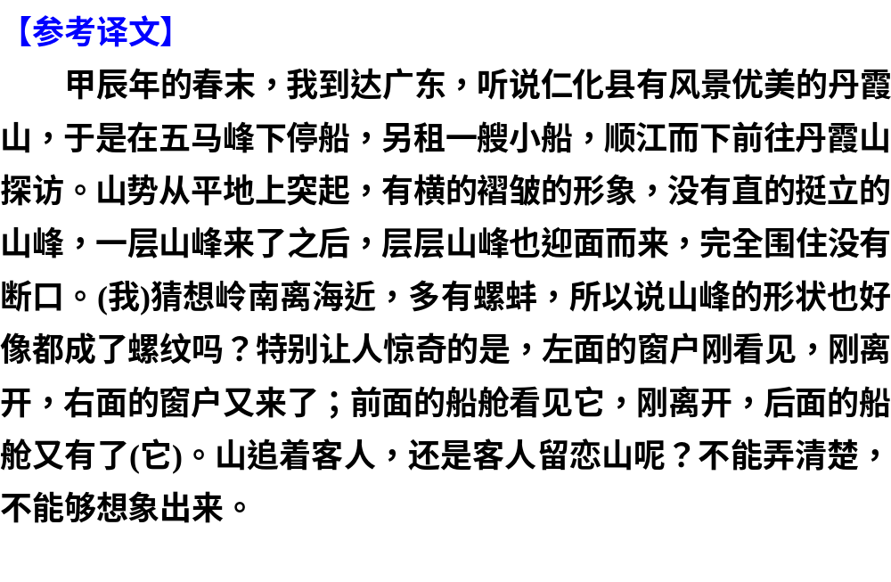
一
1
2
3
4
5
二
6
7
8
9
10

Slide 21
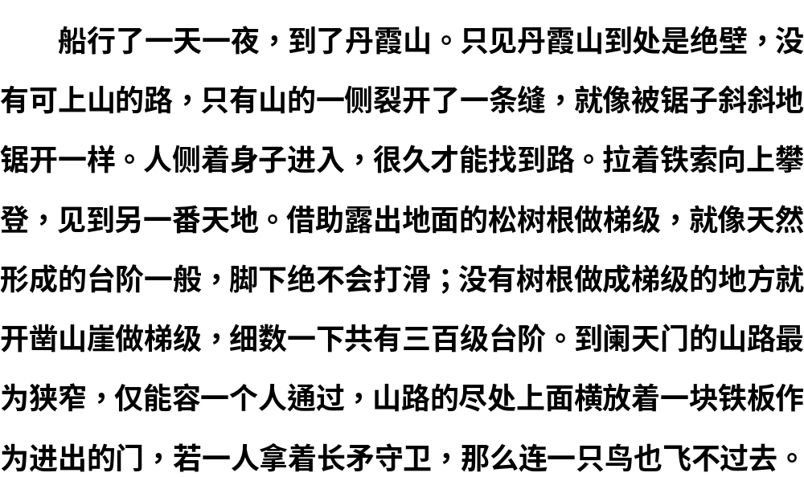
一
1
2
3
4
5
二
6
7
8
9
10

Slide 22
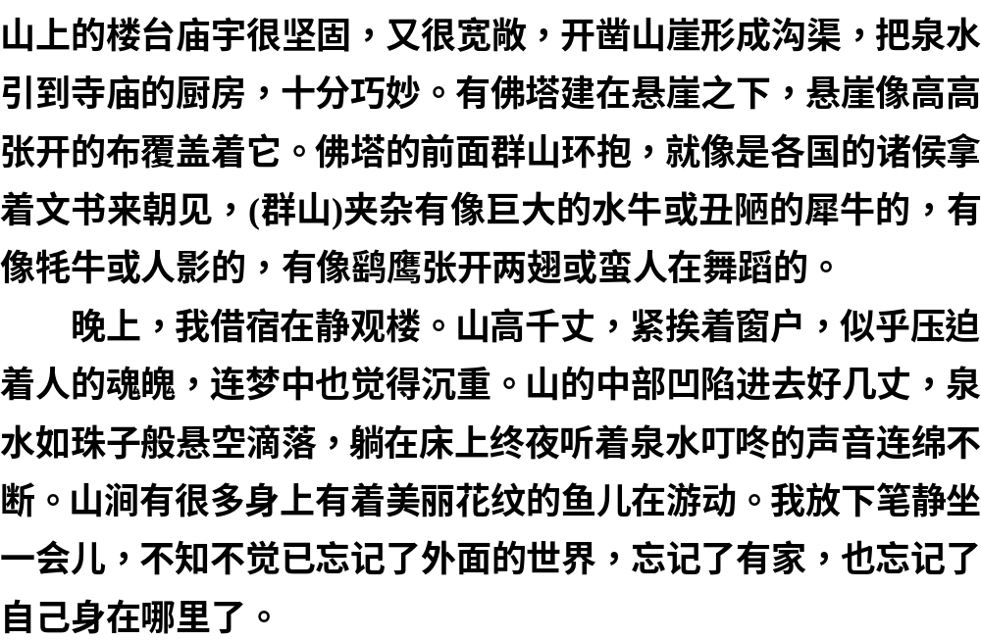
一
1
2
3
4
5
二
6
7
8
9
10

Slide 23
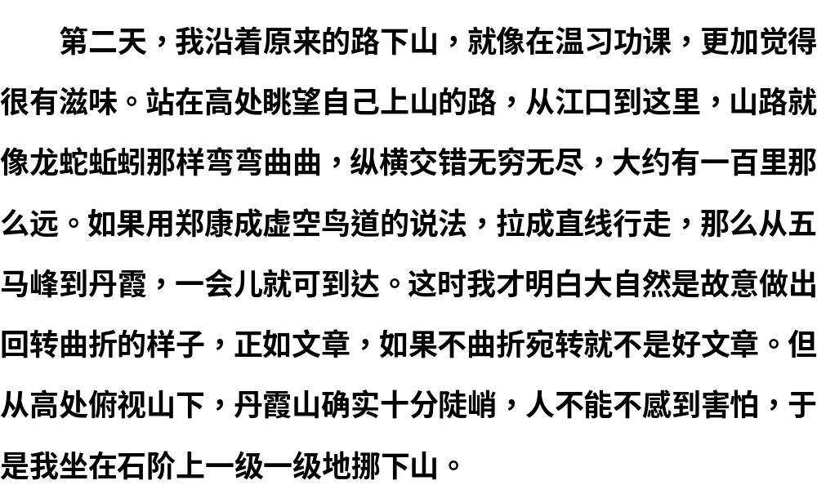
一
1
2
3
4
5
二
6
7
8
9
10

Slide 24
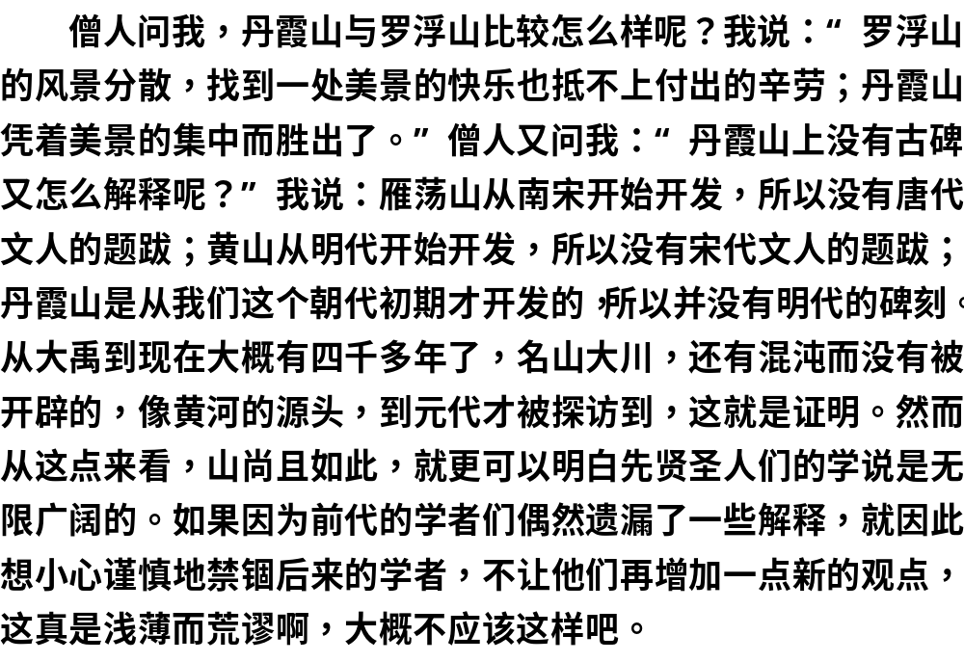
一
1
2
3
4
5
二
6
7
8
9
10

Slide 25
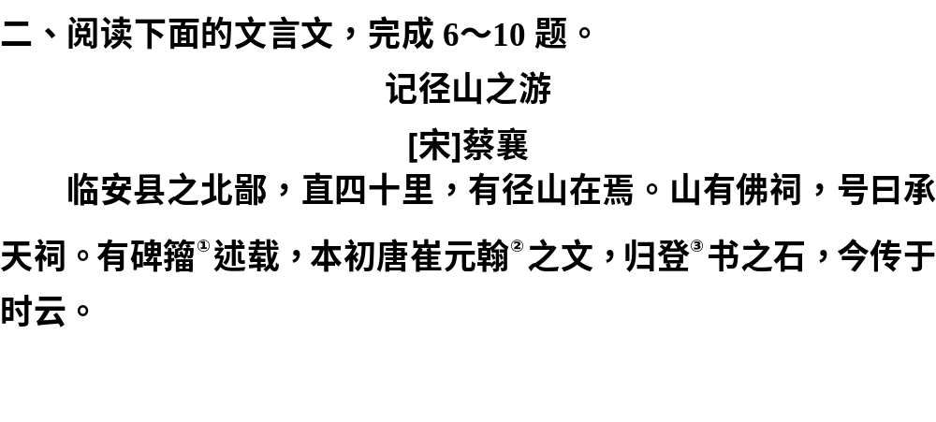
一
1
2
3
4
5
二
6
7
8
9
10

Slide 26
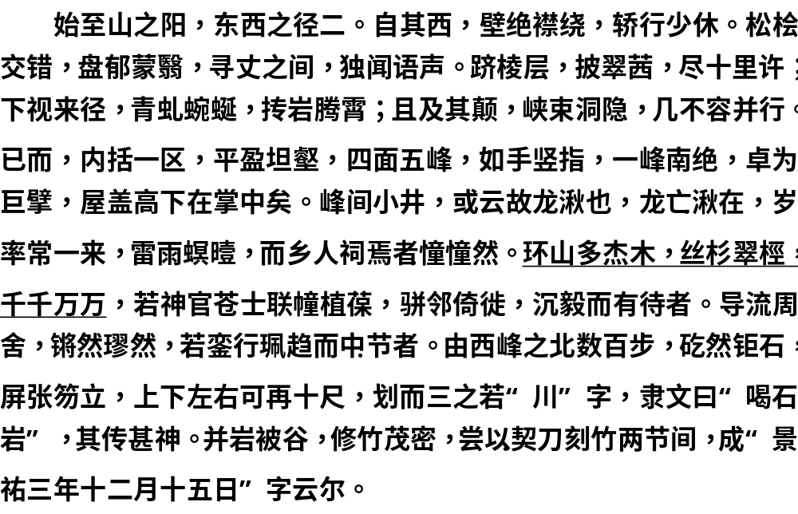
一
1
2
3
4
5
二
6
7
8
9
10

Slide 27
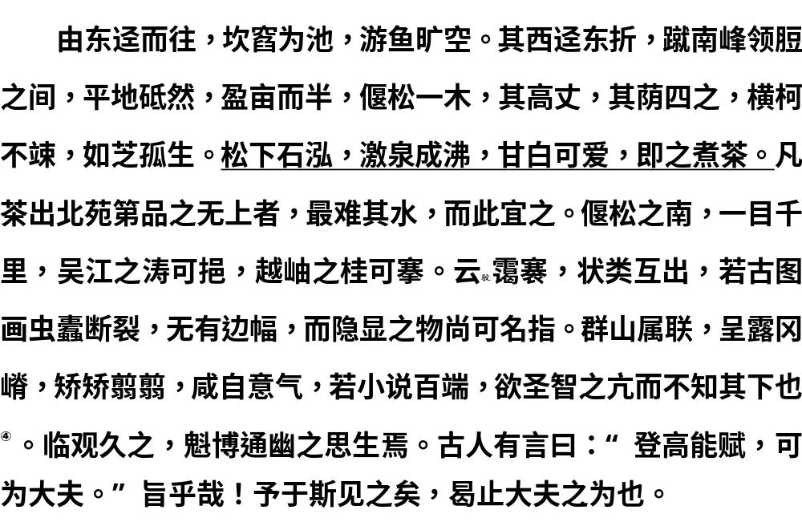
一
1
2
3
4
5
二
6
7
8
9
10

Slide 28
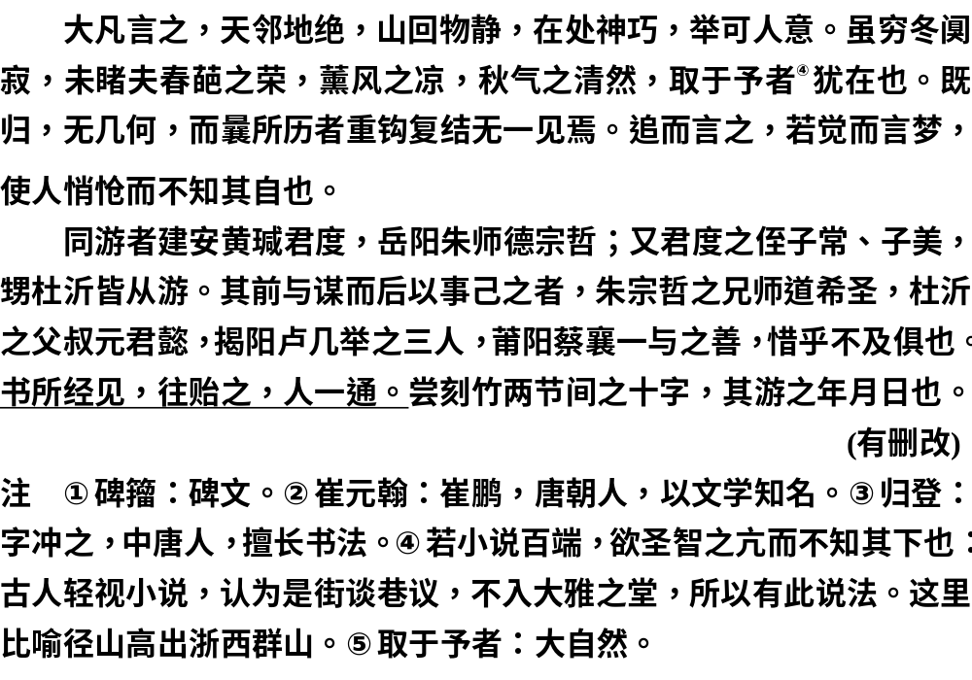
一
1
2
3
4
5
二
6
7
8
9
10

Slide 29
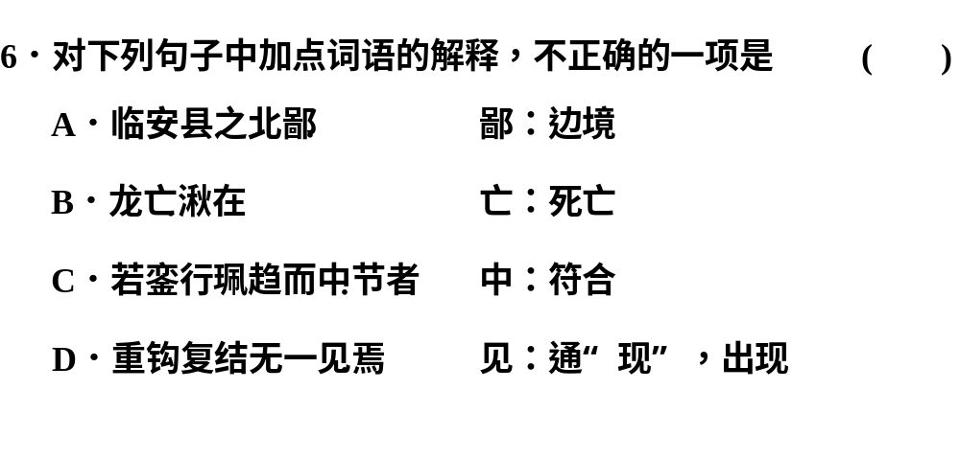
一
1
2
3
4
5
二
6
7
8
9
10
B
亡：离开，离去。

Slide 30
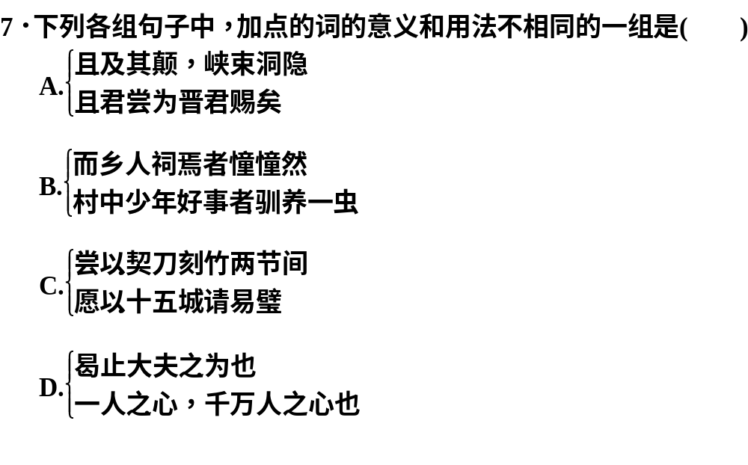
一
1
2
3
4
5
二
6
7
8
9
10

Slide 31
一
1
2
3
4
5
二
6
7
8
9
10
副词，将要、将近/连词，表递进关系，而且、况且。

Slide 32

一
1
2
3
4
5
二
6
7
8
9
10
定语后置的标志，不译。

Slide 33
一
1
2
3
4
5
二
6
7
8
9
10
介词，拿、用。

Slide 34
一
1
2
3
4
5
二
6
7
8
9
10
A
助词，相当于“的”。

Slide 35
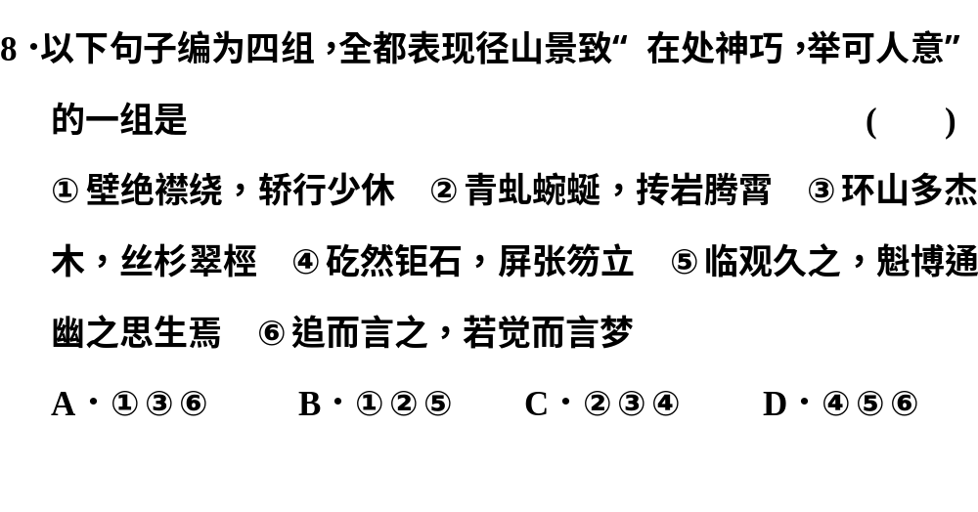
一
1
2
3
4
5
二
6
7
8
9
10

Slide 36
一
1
2
3
4
5
二
6
7
8
9
10
C
①是说山险。⑤是作者的感悟。⑥是形容作者事后追记游历的感受。

Slide 37
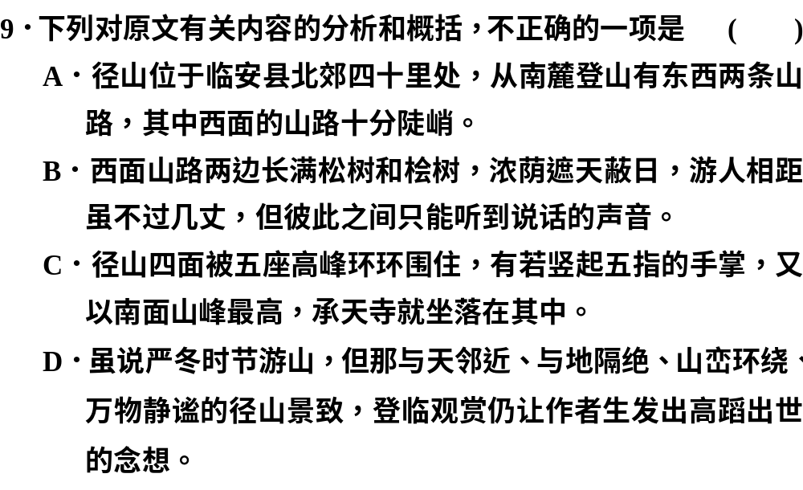
一
1
2
3
4
5
二
6
7
8
9
10

Slide 38
一
1
2
3
4
5
二
6
7
8
9
10
C
第一段和“屋盖高下在掌中矣”均表明，承天寺的寺院房屋应在五峰环环围住的径山之中。

Slide 39
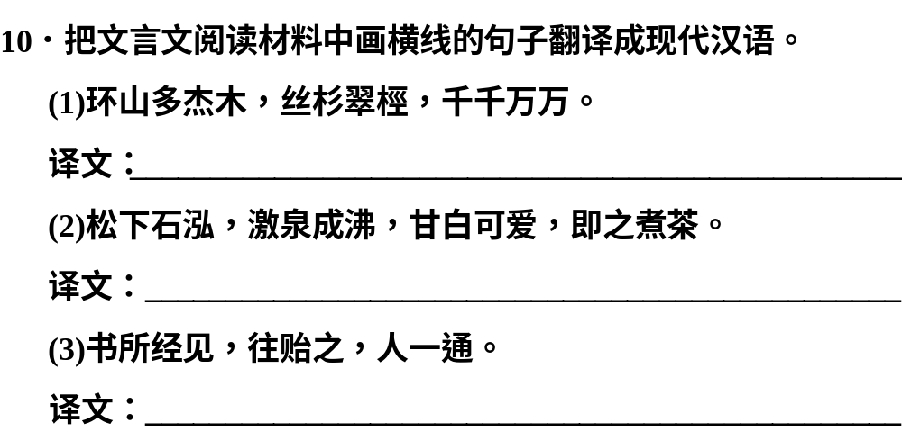
一
1
2
3
4
5
二
6
7
8
9
10

Slide 40
一
1
2
3
4
5
二
6
7
8
9
10
全山多巨大的树木，细叶的杉树和苍翠的桱木，成千上万。

Slide 41
一
1
2
3
4
5
二
6
7
8
9
10
松树下面有一个石潭，泉水向上涌起仿佛沸滚，水色洁白可爱，可用它来沏茶。

Slide 42
一
1
2
3
4
5
二
6
7
8
9
10
(所以)记下游览时见到的景色，寄给他们，每人一篇。

Slide 43
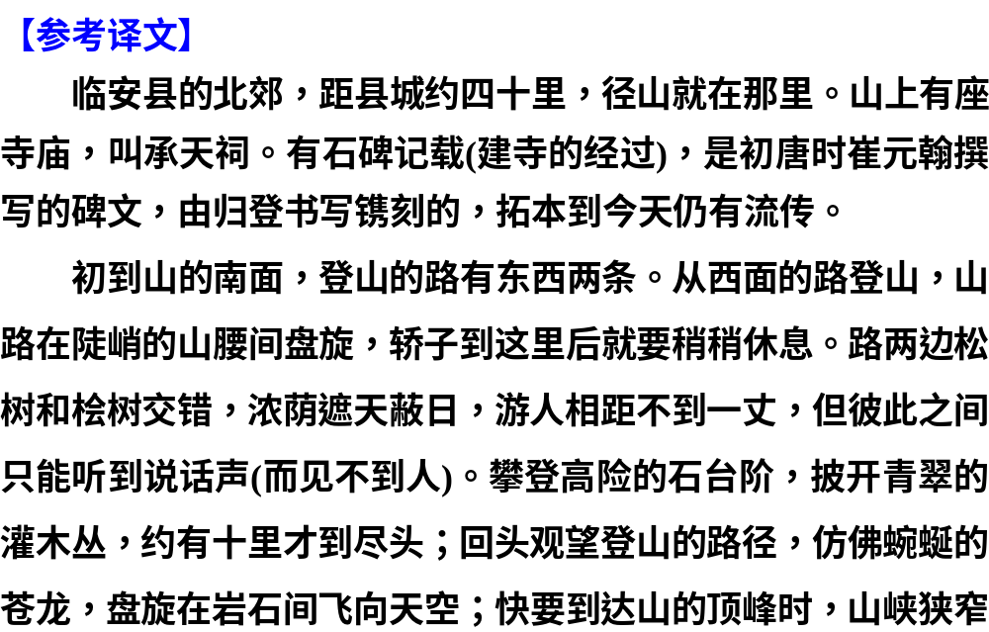
一
1
2
3
4
5
二
6
7
8
9
10

Slide 44
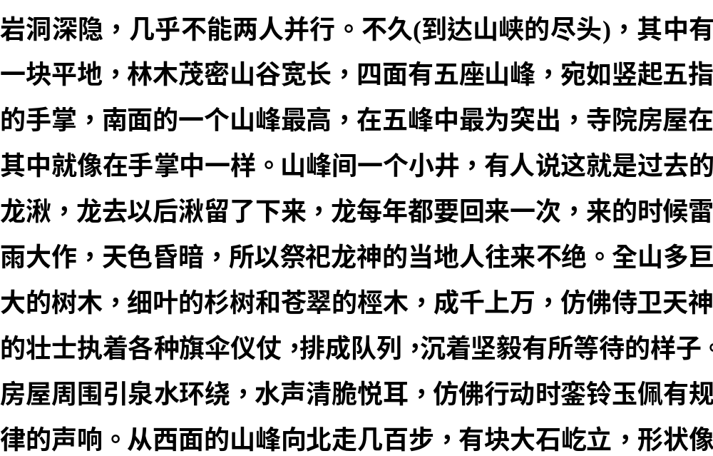
一
1
2
3
4
5
二
6
7
8
9
10

Slide 45
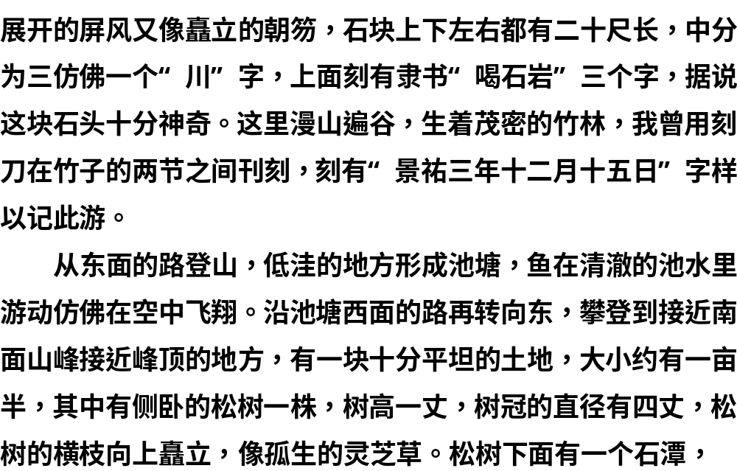
一
1
2
3
4
5
二
6
7
8
9
10

Slide 46
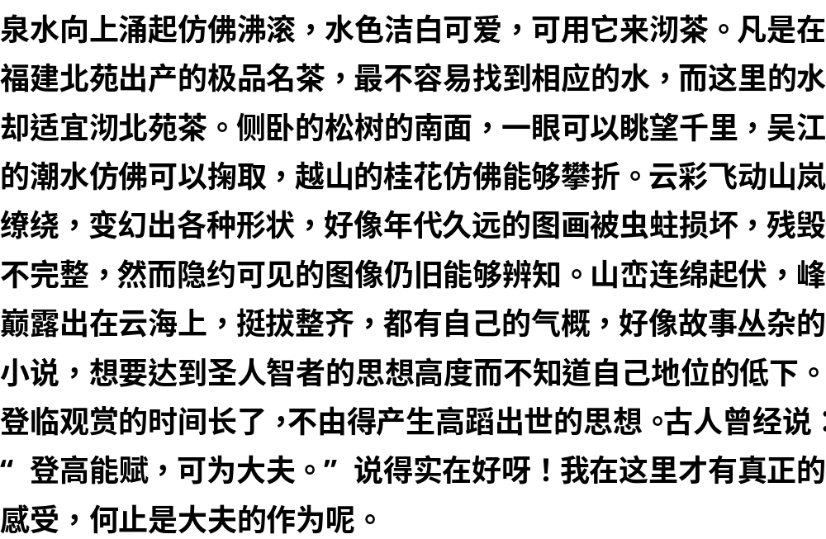
一
1
2
3
4
5
二
6
7
8
9
10

Slide 47
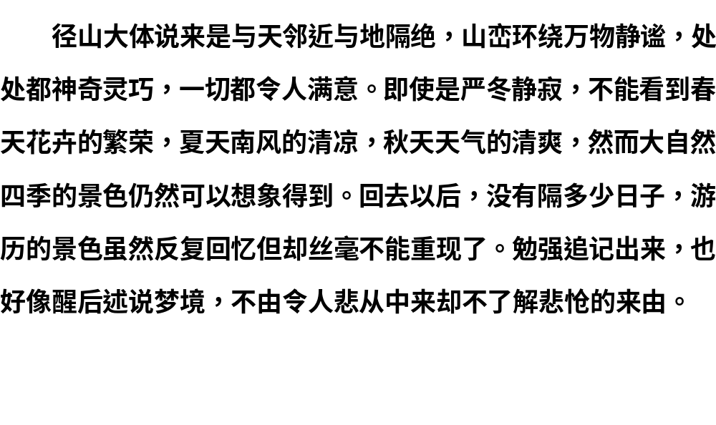
一
1
2
3
4
5
二
6
7
8
9
10

Slide 48
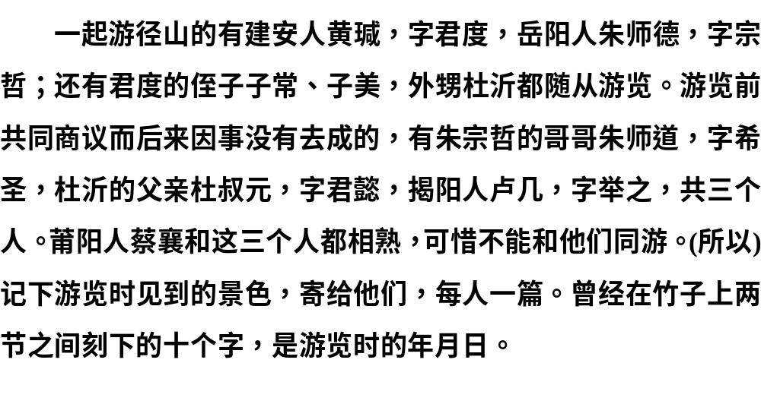
一
1
2
3
4
5
二
6
7
8
9
10

